Slide 1

УРОК - СОРЕВНОВАНИЕ
ПО ТЕМЕ «ОБЫКНОВЕННЫЕ ДРОБИ»
по учебнику МАТЕМАТИКА 5 класс
И.И.Зубаревой, А.Г. Мордковича
Мелёшина Вера Владимировна
учитель математики
Московская обл. г.о. Орехово-Зуево, МОУ СОШ №11

Slide 2

ОБЫКНОВЕННЫЕ ДРОБИ
РАЗМИНКА
Определите тему урока
I
ЗНАМЕНАТЕЛЬ
II
НЕПРАВИЛЬНАЯ
III
СОКРАТИМАЯ
IV
ЧИСЛИТЕЛЬ

Slide 3

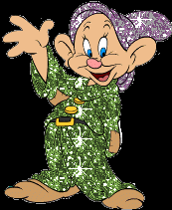
Радужный тест
Назовите дробь,
соответствующую данному предложению

Slide 4




В корзине лежат 17 фруктов,
среди них – 6 яблок и 5 апельсинов.
Какую часть составляют яблоки
от всех фруктов?
Всего 17 фруктов
целое
Яблок 6
ВЕРНО!
часть
Не верно!
Значит яблоки составляют
от всех фруктов
Проверка

Slide 5


В корзине лежат 17 фруктов,
среди них – 5 яблок и 6 груш.
Какую часть составляют яблоки
от всех яблок и груш?
Всего 11 фруктов:
яблоки и груши
целое
ВЕРНО!
Яблок 6
часть
Не верно!
Значит яблоки составляют
от всех яблок и груш
Проверка

Slide 6
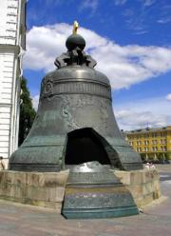
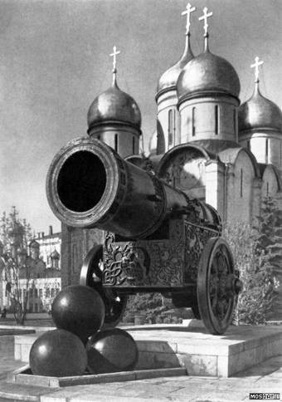
В Московском Кремле находится
Царь – колокол и Царь – пушка, отлитые
русскими мастерами. Вес колокола 200т,
а вес пушки составляет веса колокола.
Сколько весит Царь – пушка?
ВЕРНО!
500 т
Вес колокола 200 т целое
Вес пушки ? т часть
200 : 5 ∙ 2= 80 (т)
80 т
Не верно!
40 т
Проверка

Slide 7



Для занятий физической культурой
было куплено 6 футбольных мячей, что
составило всех купленных мячей.
Сколько мячей было закуплено?
ВЕРНО!
15мячей
Всего ? мячей целое
Футбольные мячи 6 мячей часть
6 : 3 ∙ 5 = 10 (мячей)
10 мячей
Не верно!
20мячей
Проверка

Slide 8

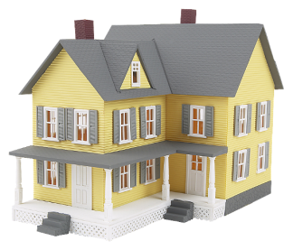
Бригада строителей построила дом
за 40 дней. По плану требовалось этого
времени. Сколько дней отводилось на
постройку этого дома?
ВЕРНО!
60 дней
Построила 40 дней целое
План ? дней часть
40 : 4 ∙ 5= 50 (дней)
32дня
Не верно!
50 дней
Проверка

Slide 9

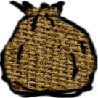
Кот в мешке
Даны числа:
1
67
42
101
2
7
I
Составить правильные дроби со знаменателем 67
II
Составить неправильные дроби со знаменателем 42
III
Составить правильные дроби с числителем 7
IV
Составить неправильные дроби со знаменателем 2

Slide 10
Кот в мешке
Собрать правильные дроби со знаменателем 67

Slide 11
Кот в мешке
Соберите неправильные дроби со знаменателем 42

Slide 12
Кот в мешке
Выберите правильные дроби с числителем 7

Slide 13
Кот в мешке
Выбрать неправильные дроби с знаменателем 2

Slide 14





Укажите точные координаты
0
1
х
Единичный отрезок равен 30 см
Расстояние до каждой звездочки: 10 см, 15 см, 20 см и 40 см
Задание. Укажите точную координату звездочки как можно большим
количеством способов
Для группы 1 – координаты Для группы 3 – координаты
синей звездочки зеленой звездочки
Для группы 2 – координаты Для группы 4 – координаты
красной звездочки лиловой звездочки

Slide 15
Единичный отрезок равен 30 см
Расстояние до каждой звездочки: 10 см, 15 см, 20 см и 40 см
Укажите точные координаты
0
1
х

Slide 16
Единичный отрезок равен 30 см
Расстояние до каждой звездочки: 10 см, 15 см, 20 см и 40 см
Укажите точные координаты
0
1
х

Slide 17
Единичный отрезок равен 30 см
Расстояние до каждой звездочки: 10 см, 15 см, 20 см и 40 см
Укажите точные координаты
0
1
х

Slide 18
Единичный отрезок равен 30 см
Расстояние до каждой звездочки: 10 см, 15 см, 20 см и 40 см
Укажите точные координаты
0
1
х

Slide 19


Руки в боки, руки – шире.
Раз, два, три, четыре.
Сейчас попрыгать мы решили.
Раз, два, три, четыре.
Потянулись – выше, выше…
Приседаем – ниже, ниже.
Встали – присели…
Встали – присели…
А теперь за парты сели
ФИЗКУЛЬТМИНУТКА

Slide 20
БЫСТРО И ПРАВИЛЬНО
Карточка № 1
Расстояние от села до города 20км. Путник прошел этого пути.
Какую часть пути прошел путник?
10 минут – 5 заданий
Дерзайте!
Всего 20 км
Пройдено ? км
1) 20 : 5 ∙ 2= 8 (км)
Ответ: 8 км прошел путник
Проверка

Slide 21
БЫСТРО И ПРАВИЛЬНО
Всего 120 книг
1 полка ? книг
2 полка ? книг ?
1 способ
1) 120 : 5 ∙ 3= 72 (книги) – 1 полка
2) 120 – 72 = 48 (книг)
Ответ: 48 книг на второй полке
2 способ
1 – = части на 2 полке
120 : 5 ∙ 2 = 48 (книг)
Ответ: 48 книг на второй полке
Карточка № 2
На двух полках стоят 120 книг. На первой стоит всех книг.
Сколько книг стоит на второй полке?
Проверка

Slide 22
БЫСТРО И ПРАВИЛЬНО
Карточка № 3
Отремонтировали 40 тракторов, что составляет всех тракторов.
Сколько всего было тракторов?
Всего ? тракторов
Пройдено 40 тракторов
1) 40 : 5 ∙ 8= 64 (трактора)
Ответ: всего 64 трактора
Проверка

Slide 23
БЫСТРО И ПРАВИЛЬНО
Карточка № 4
В корзине были яблоки. Сначала положили еще 40 яблок, а затем взяли получившихся там яблок.
Сколько яблок было в корзине первоначально, если взяли 20 яблок?
Было ? яблок
Добавили 40 яблок
Взяли 20 яблок
20 : 2 ∙ 7 = 70 (яблок) – всего
70 – 40 = 30 (яблок)
Ответ: 30 яблок было первоначально
Проверка

Slide 24
БЫСТРО И ПРАВИЛЬНО
Карточка № 5
В коробке находилось 36 мячей. Красные мячи составляют этих мячей, а зеленые оставшихся мячей.
Сколько зеленых мячей в коробке?
Всего 36 мячей
Красные ? мячей
Остаток ? мячей
Зеленые ? мячей
36 : 9 ∙ 2 = 8(мячей) – красные
36 – 8 = 28 (мячей) – остаток
28 : 7 ∙ 3 = 12 (мячей)
Ответ: 12 зеленых мячей
Проверка

Slide 25
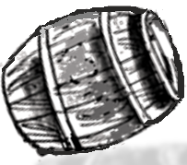

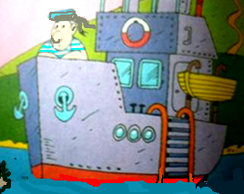
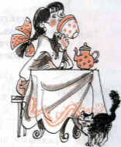

Заморочки из бочки
I
У Васи есть 3 шоколадки. Он утверждает,
что сможет взять половину имеющегося
шоколада и еще полшоколадки, не ломая
ни одной из них. Сможет ли Вася выполнить
свое обещание? Если сможет, то как?
Старинная задача.
Отец дает денег своим детям. Старшему –
половину всего и 1р., среднему - половину
остатка и еще 1р., младшему – половину
остатка и последние 3р. Сколько было денег?
К пароходу прикреплена лестница. В ней
8 ступенек, высота каждой 25 см. Обычно
вода доходит до 4 ступеньки. Когда идут
дожди, река поднимается со скоростью
1/4 метра в час.
А теперь представьте, что идёт ливень,
и скажите, как скоро вода будет
у последней ступеньки?
Отпили полчашки черного кофе и
долили ее молоком. Потом отпили
чашки и долили ее молоком. Потом
отпили чашки и долили ее молоком.
Наконец, допили содержимое чашки
до конца.
Чего выпили больше: кофе или молока?
II
III
IV

Slide 26
СПАСИБО
С Новым Годом!
ЗА
УРОК

Slide 27
Интернет – ресурсы
www. Le - Savchen. ucoz. ru

